Slide 1
Ionlovchi nurlanishni qayd qilish metodlari.Ionlovchi nurlanishdan himoyalanish.
Tekshirdi: Xoshimjonov Xurshid
Bajardi: F-2305 guruh talabasi
Berdikulova Dilruz

Slide 2
Reja:
1.
2.
3.
Ionlovchi nurlanish nima?
Ionlovchi nurlanishni qayd qiluvchi detektorlar
Ionlovchi nurlanishdan himoyalanish

Slide 3
Ionlovchi nurlanish nima?
Ionlovchi nurlanish — bu alohida foton yoki zarracha darajasida atom yoki molekulalardan elektronlarni ajratib chiqarib, ularni ionlashtirish uchun yetarli energiyaga ega bo‘lgan subatom zarrachalar yoki elektromagnit to‘lqinlardan iborat nurlanishdir.
Ionlovchi nurlanishga quyidagilar kiradi:
-Gamma nurlari
-Rentgen nurlari
-Ultrabinafsha nurlarning yuqori energiyali qismi

Slide 4
Ionlovchi zarrachalar
Ionlovchi subatom zarrachalarga quyidagilar kiradi:
alfa zarrachalar
beta zarrachalar
neytronlar
Bu zarrachalar radioaktiv parchalanish natijasida hosil bo‘ladi va deyarli barchasi ionlash uchun yetarli energiyaga ega.
Shuningdek, kosmik nurlar Yer atmosferasi bilan o‘zaro ta’sirlashganda ikkilamchi zarrachalar hosil bo‘ladi:
myuonlar
mezonlar
pozitronlar
Kosmik nurlar Yerda radioizotoplar (masalan, karbon-14) hosil qilishi mumkin. Bu izotoplar parchalanib, ionlovchi nurlanish chiqaradi.

Slide 5
Ionlovchi nurlanish manbalari
Tabiiy manbalar:
kosmik nurlar
radioaktiv izotoplar parchalanishi
Bu fon radiatsiyani hosil qiladi.
Sun’iy manbalar:
rentgen apparatlari
zarracha tezlatgichlar
yadro bo‘linishi (fission)

Slide 6
Ionlovchi nurlanishni qayd qiluvchi detektorlar
Ionlovchi nurlanish inson sezgilari bilan bevosita aniqlanmaydi. Shu sababli uni aniqlash uchun maxsus asboblar qo‘llaniladi, masalan:
Geiger hisoblagichi
Ammo juda yuqori energiyali zarrachalar ba’zi ko‘rinadigan effektlarni keltirib chiqarishi mumkin:
-Cherenkov nurlanishi (suvda yorug‘lik paydo bo‘lishi)
-Insonda radiatsion kasallik belgilari
Elementar zarrachalar, atom yadrolari, shuningdek rentgen va gamma nurlanishlarini qayd etish uchun mo‘ljallangan qurilmalar detektorlar deb ataladi.

Slide 7
Detektorlar
Ionlashtiruvchi nurlanishni qayd etuvchi asboblar 2 guruhga bo‘linadi.
Birinchi guruh asboblari zarra o‘tganligini qayd etadi va ba’zi hollarda uning energiyasi haqida ma’lumot beradi.
Ikkinchi guruhga esa zarraning trayektoriyasini — treklarini kuzatish imkonini beruvchi trek asboblari kiradi.
Birinchi guruhga quyidagilar kiradi:
ssintillyatsion hisoblagichlar,
Cherenkov hisoblagichlari,
ionizatsion kameralar va gaz razryadli hisoblagichlar,
yarimo‘tkazgich hisoblagichlar.
Ikkinchi guruhga quyidagilar kiradi:
Vilson kamerasi va uning turi — diffuzion kamera,
pufakchali kamera,
uchqunli kamera,
emulsiyali kamera.

Slide 8
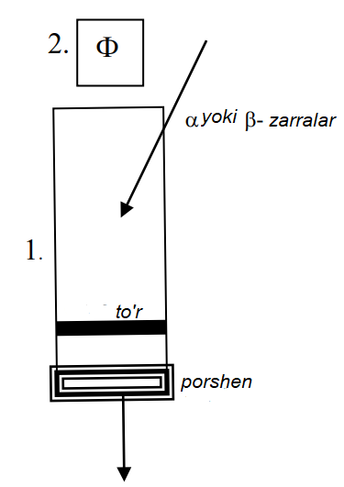
1. Vilson kamerasi (1912)
Ishchi modda sifatida (to‘yingan) o‘ta sovutilgan bug‘ ishlatiladi. Bug‘ tarkibiga: suv, etil spirti , geliy , argon kiradi.
Kamera yuqori qismi shisha bilan yopilgan silindrsimon shisha idishdan iborat (1). Shu shisha ustida kuzatuvchi ko‘z yoki fotokamera (2) joylashadi. Idishning pastki qismida harakatlanuvchi porshen joylashgan bo‘lib, uning ustida qora nam baxmal yoki mato bilan qoplangan to‘r mavjud.

Slide 9
Porshen tez pastga tushirilganda gaz adiabatik kengayadi, bu esa uning harorati pasayishi bilan kechadi. Sovish natijasida bug‘ o‘ta sovutilgan (to’yingan) holatga o‘tadi.
Zaryadlangan zarrachalar gaz ichidan o‘tayotganda, o‘z yo‘li bo‘ylab ionlar zanjirini hosil qiladi. Ushbu ionlar kondensatsiya markazlari vazifasini bajaradi va ularning atrofida suyuqlik tomchilari paydo bo‘ladi.
Shu tariqa, zarracha kamera ichida harakatlanayotganda o‘z ortidan iz (trek) qoldiradi. Bu iz aniq ko‘rinadi va uni suratga olish mumkin.
Hosil bo‘lgan izlarning geometrik shakliga qarab quyidagilarni aniqlash mumkin:
zarrachalar soni
ularning harakat yo‘nalishi
Agar iz to‘liq kamera ichida joylashgan bo‘lsa, zarrachaning energiyasi , o‘rtacha yugurish yo‘li uzunligi aniqlash mumkin.
Kamera doimiy magnit maydonga joylashtirilganda, trayektoriya egriligi radiusiga qarab solishtirma zaryad ,zarracha tezligi ,zarracha energiyasi aniqlanadi.

Slide 10
2. Pufakchali kamera
Ishchi modda sifatida qizdirilgan (o‘ta qizigan) suyuqlik ishlatiladi, u bosim keskin kamaytirilganda qaynay boshlaydi. Ishchi suyuqlik sifatida suyuq vodorod ,propan (C₃H₈) ,ksenon va boshqa oson qaynaydigan suyuqliklar qo‘llaniladi.
Zaryadlangan zarrachalar harakatlanganda ionlar hosil bo‘ladi. Ushbu ionlar kuchli bug‘ hosil bo‘lish markazlari bo‘lib xizmat qiladi va natijada pufakchalar zanjiri hosil bo‘ladi . Pufakchali kamerada juda katta energiyali zarrachalarni ham qayd etish mumkin, chunki bu yerda zarrachalar vilson kamerasiga nisbatan ming marta qisqa masofada sekinlashadi.
(Buning sababi — qizdirilgan suyuqlik zichligi o‘ta sovutilgan bug‘ zichligidan taxminan ming marta katta bo‘lishidir.)

Slide 11
3. Qalin qatlamli (yadro) fotoemulsiyalar
Ushbu metod ionlovchi nurlanishning fotokimyoviy ta’siriga asoslangan.
Fotoemulsiya orqali o‘tuvchi tez zaryadlangan zarrachalar ta’sirida kumush bromid kristallari donachalarining kristall panjarasi buziladi. Natijada ular keyinchalik rivojlantirish (proyavka) jarayonida o‘z xususiyatini o‘zgartiradi va natijada mikroskop ostida ko‘rinadigan qora nuqtalar zanjiri hosil bo‘ladi.
Yadro emulsiyalari odatda 0,5 mm dan 1 mm gacha qalinlikdagi qatlamlar ko‘rinishida qo‘llaniladi.

Slide 12
Bu esa yuqori energiyali zarrachalarning trayektoriyalarini o‘rganish imkonini beradi.
Masalan, energiyasi taxminan 10 MeV bo‘lgan zarracha uzunligi 0,1 mm bo‘lgan iz hosil qiladi va qatlamdan chiqib ketmaydi.
Yuqori energiyali zarrachalarni o‘rganish
Agar zarrachalarning energiyasi yanada katta bo‘lsa va ularning o‘rtacha yo‘l uzunligi bitta plastina qalinligidan oshib ketsa, unda ko‘p sonli plastinalardan iborat to‘plam ishlatiladi.
Bu plastinalar zarracha iziga nisbatan qiya holda joylashtiriladi. Natijada zarrachaning trayektoriyasining ketma-ket qismlarini plastinalardagi emulsiyaning qorayishi orqali bosqichma-bosqich kuzatish mumkin.

Slide 13
1. Geyger–Myuller hisoblagichi
Bu qurilma unga tushayotgan zarrachalar sonini hisoblash imkonini beradi.
Uning ishlash prinsipi turli xil ionlovchi nurlanish ta’sirida gazning ionlashishi hodisasiga asoslangan.
Hisoblagich germetik yopilgan shisha naychadan iborat bo‘lib, uning ichki devorlari bo‘ylab katod — yupqa metall silindr joylashgan. Anod esa hisoblagichning markaziy o‘qi bo‘ylab tortilgan ingichka simdan iborat.
Qurilmaning ish kuchlanishi odatda yuzlab voltni tashkil etadi.
Hisoblagich ro‘yxatga olish (registratsiya) sxemasiga ulanadi. Qurilma korpusiga manfiy potensial, markaziy simga (anodga) esa musbat potensial beriladi.

Slide 14
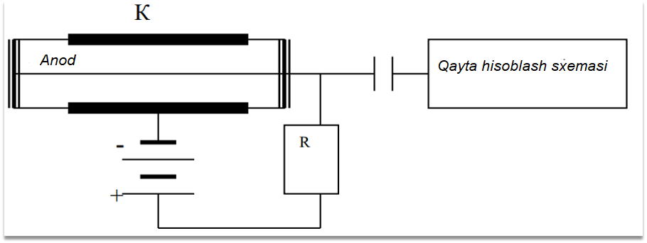
Hisoblagich ro‘yxatga olish (registratsiya) sxemasiga ulanadi. Qurilma korpusiga manfiy potensial, markaziy simga esa musbat potensial beriladi.
Hisoblagichga ketma-ket ravishda qarshiligi bir necha megaom bo‘lgan rezistor ulanadi.

Slide 15
Rezistordan signal bir necha ming mikrofarad sig‘imga ega ajratish kondensatori orqali hisoblash (qayta sanash) sxemasining kirishiga uzatiladi.
Naycha ichida atmosfera yoki undan past bosim ostidagi gazlar aralashmasi joylashgan. Gaz yaxshi dielektrik bo‘lib, ionlovchi zarrachalar mavjud bo‘lmaganda tashqi zanjirda tok hosil bo‘lmaydi.
Agar hisoblagichga kamida bitta ionlashtiruvchi zarracha tushsa, u bitta ion juftini (bitta musbat ion va bitta elektron) hosil qiladi. Musbat ion va elektron bir xil kuchlanganlikdagi elektr maydonida harakatlanadi, biroq elektronning erkin yugurish yo‘li musbat ionnikiga qaraganda ancha uzun bo‘ladi, shu sababli elektron yanada samarali ionlashtiruvchi hisoblanadi.
Elektr maydoni ta’sirida elektronlarning kinetik energiyasi ortadi va gaz aralashmasi atomlarining ionlash energiyasidan katta bo‘lib qoladi. Natijada hosil bo‘lgan elektronlar atomlar bilan to‘qnashganda yangi ionlar va elektronlar paydo bo‘ladi. Shu tarzda gazning zarba (urilish) orqali ionlanishi yuz beradi.

Slide 16
Zarba ionlanishi va elektr maydonining yuqori kuchlanganligida gazda ionlar lavinasi hosil bo‘ladi.
Zarba ionlanishi natijasida hosil bo‘lgan ikkilamchi elektronlar ham elektr maydoni ta’sirida tezlashadi va o‘z navbatida qarshi kelayotgan atom hamda molekulalarni ionlashtiradi. Natijada bunday zanjirli reaksiya tufayli tashqi ionlanish natijasida yuzaga kelgan hatto kichik miqdordagi elektronlar ham gazning elektr o‘tkazuvchanligini keskin oshiradi.
Shu sababli rezistor orqali tok oqadi va uning uchlarida kuchlanish impulsi hosil bo‘ladi, bu impuls kondensator orqali hisoblash qurilmasining kirishiga uzatiladi.
Dastlab anodda mavjud bo‘lgan yuqori potensial rezistorga o‘tadi, natijada hisoblagich ichidagi elektr maydon kuchlanganligi kamayadi. Shu tufayli elektronlarning kinetik energiyasi pasayadi va bu gaz kuchaytirish rejimining to‘xtashiga olib keladi.
Gaz hisoblagichida o‘z-o‘zidan paydo bo‘ladigan tokni nazorat qilish uchun ichki usullar ishlatiladi. Buning uchun gaz aralashmasiga ko‘p atomli gaz bug‘lari, masalan, spirt bug‘lari qo‘shiladi yoki maxsus elektron sxemalar ishlatiladi. Shunday qilib, gazning haddan tashqari kuchayishi oldi olinadi va hisoblagich xavfsiz ishlaydi.

Slide 17
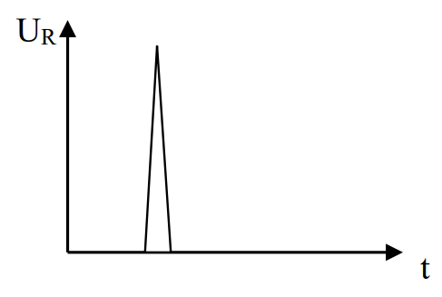
Hisoblagichda impuls hosil bo‘lishi va uning to’xtatilishi uchun ketadigan vaqt, bu vaqt davomida hisoblagich unga tushgan yangi zarrachalarni qayd qilmaydi, bu hisoblagichning “o‘lik vaqti” deb ataladi. Tashqi to’xtatishda bu vaqt taxminan 10⁻² s, o‘z-o‘zini to’xtatuvchi trubkalarda esa 10⁻³–10⁻⁴ s ni tashkil qiladi.
Keyingi zarrachalar bir-birini kuzatib tushganda ularni alohida ikki ta zarracha sifatida hisoblash uchun zarur bo‘lgan eng qisqa vaqt “ruxsat etilgan vaqt” deb ataladi.
Hisoblagich vaqt birligida qayd qilishi mumkin bo‘lgan impulslar soni hisoblagichning maksimal tezligi yoki ruxsat beruvchi qobiliyati deb ataladi.

Slide 18
2.Scintillyatsion hisoblagich
α-zarrachalar fosforlovchi moddalarga tushganda ular kuchsiz yorug‘lik portlashlarini – shunday deyiladigan scintillyatsiyalarni – hosil qiladi. Ma’lum bo‘lishicha, bunday moddaga tushgan har bir α-zarracha bitta portlash hosil qiladi va bu α-zarrachalarni hisoblashda ishlatilishi mumkin. Biroq portlashlar sonini ko‘z bilan to‘g‘ridan-to‘g‘ri hisoblash charchatadi va qiyin bo‘ladi.
1940-yillarning oxirida zarrachalar uchun scintillyatsion hisoblagichlar qurildi. Bunday hisoblagich fosforlovchi modda bilan tashkil topgan. Luminofor sifatida kristallar ishlatiladi: natriy yoki kaliy yodidi, naftalin, antrasen va boshqa moddalar. Shuningdek, suyuq luminoforlar ham qo‘llaniladi, masalan, ksilolda trifenil eritmasi.

Slide 19
Yetarlicha katta energiyaga ega bo‘lgan zarrachalar moddaga tushganda scintillyatsion portlashlar hosil qiladi. Har bir portlash elektron ko‘paytirgichning fotokatodiga ta’sir qiladi va undan elektronlarni chiqaradi. Elektronlar ko‘paytirgichning n pog‘onalaridan o‘tib, chiqishda tok impulsi hosil qiladi, bu keyin kuchaytirgichning kirishiga uzatiladi.
Kuchaytirilgan elektr impulsi qayd etuvchi qurilmaga (osiloskop yoki elektromechanik impuls hisoblagich) beriladi. Osiloskop yordamida individual impulslarning intensivligini aniqlash mumkin. Bu intensivlik hisoblangan har bir zarrachaning energiyasiga mutanosibdir. Shu tarzda faqat zarrachalar soni emas, balki ularning energiyalarga taqsimoti ham aniqlanadi.

Slide 20
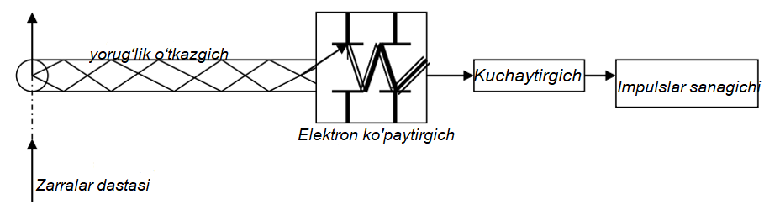
Yorug‘lik o‘tkazgichi
Fotokatodga scintillyatsiya natijasida hosil bo‘lgan yorug‘likning ko‘p qismi yetishi uchun modda va fotoelektron ko‘paytirgich orasiga yorug‘lik o‘tkazgichi o‘rnatiladi. Yorug‘lik o‘tkazgichi – organik shisha (lyusit)dan yasalgan silindrsimon tayoq bo‘lib, uning ichida yorug‘lik to‘liq ichki aks ettirish orqali o‘tadi.

Slide 21
Turlari | Ishchi modda | Zarrachalarning birlamchi ta’siri | Ikkinchi darajali effekt | Qayd qilish usuli
Vilson kamerası | O’rtacha sovutilgan bug‘ | Molekulalarni ionlashtirish | Zarrachalar harakati yo‘lida bug‘ning kondensatsiyasi – ionlarda suyuqlik tomchilari hosil bo‘ladi | Ko‘z bilan, foto
Pufakchali kamera | Qaynatilgan suyuqlik | Suyuqlik molekulalarini ionlashtirish | Zarrachalar yo‘lida suyuqlik qaynaydi – ionlar kuchli bug‘lanish markazi | Ko‘z bilan, foto

Slide 22
Turlari | Ishchi modda | Zarrachalarning birlamchi ta’siri | Ikkinchi darajali effekt | Qayd qilish usuli
Qalin qavatli fotoemulsiyalar | Fotografik qatlam 0,5–1 mm yoki plitalar to‘plami | AgBr ga kimyoviy ta’sir | Fotografik qatlam qorayadi | Foto
Geiger–Müller hisoblagichi | Yuqori kuchlanishli ionizatsion gaz aralashmasi | Zarba ionlanishi | Ion lavinasi | Ovozli signal, osiloskop, zarracha hisoblagich
Scintillyatsion hisoblagichlar | Luminoforlar | Fluoresensiya | Ko‘rinadigan diapazonda yorug‘lik | Foto, zarracha hisoblagich

Slide 23
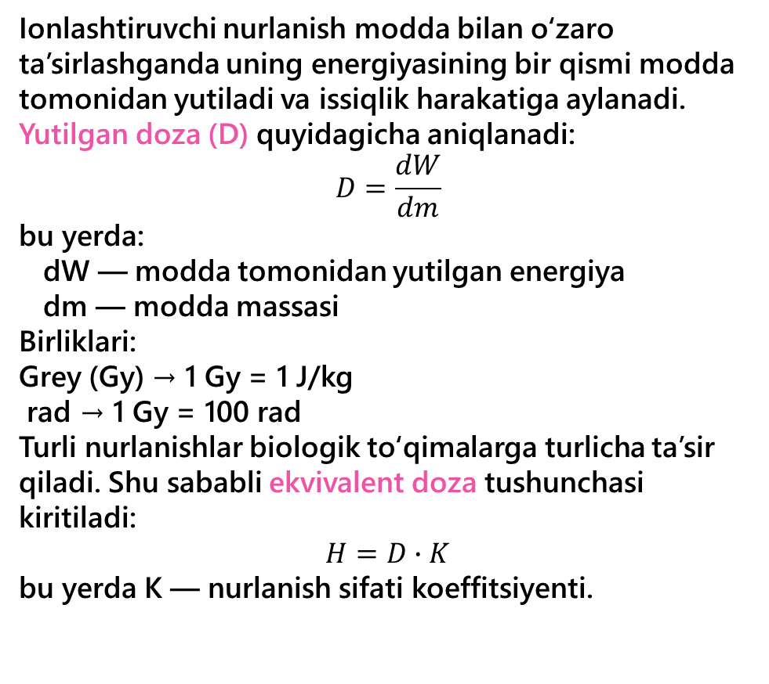
Ionlovchi nurlanishdan himoyalanish
Ionlashtiruvchi nurlanishdan himoyalanish haqida so’zlashdan oldin doza va uning turlari haqida ayrim ma’lumotlarga ega bo’lishimiz kerak.
Ionlashtiruvchi nurlanish modda bilan o‘zaro ta’sirlashganda uning energiyasining bir qismi modda tomonidan yutiladi va issiqlik harakatiga aylanadi.
Yutilgan doza (D) quyidagicha aniqlanadi:
$$D=\frac{dW}{dm}$$
bu yerda:
dW — modda tomonidan yutilgan energiya
dm — modda massasi
Birliklari:
Grey (Gy) → 1 Gy = 1 J/kg
rad → 1 Gy = 100 rad
Turli nurlanishlar biologik to‘qimalarga turlicha ta’sir qiladi. Shu sababli ekvivalent doza tushunchasi kiritiladi:
$$H=D∙K$$
bu yerda K — nurlanish sifati koeffitsiyenti.

Slide 24
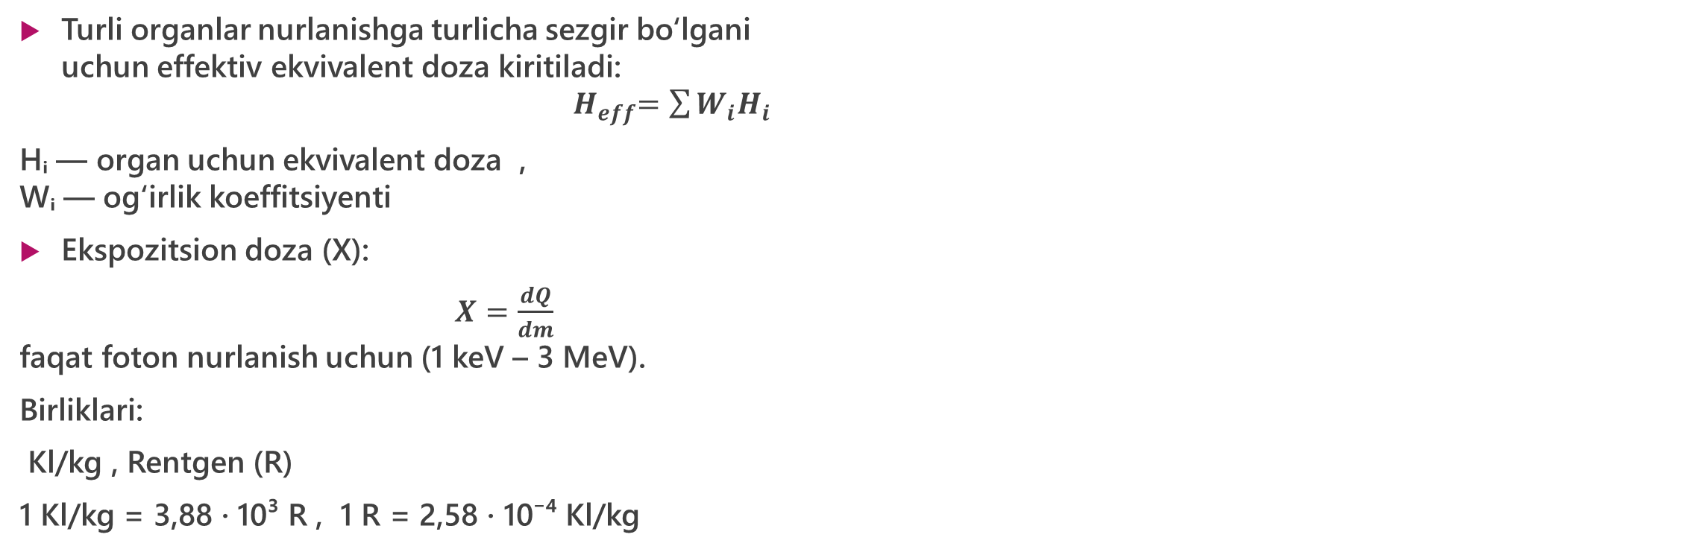
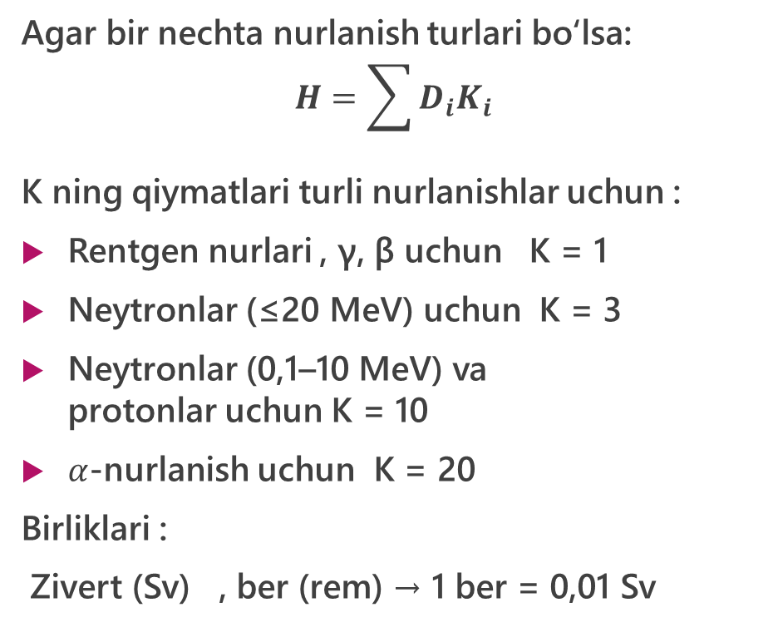
Agar bir nechta nurlanish turlari bo‘lsa:
$$H=\sum{D_{i}K_{i}}$$
K ning qiymatlari turli nurlanishlar uchun :
Rentgen nurlari , γ, β uchun K = 1
Neytronlar (≤20 MeV) uchun K = 3
Neytronlar (0,1–10 MeV) va protonlar uchun K = 10
$α$-nurlanish uchun K = 20
Birliklari :
Zivert (Sv) , ber (rem) → 1 ber = 0,01 Sv
Turli organlar nurlanishga turlicha sezgir bo‘lgani uchun effektiv ekvivalent doza kiritiladi: ${ H}_{eff}=\sum{W_{i}H_{i}}$​
Hᵢ — organ uchun ekvivalent doza , Wᵢ — og‘irlik koeffitsiyenti
Ekspozitsion doza (X):
$X=\frac{dQ}{dm}$​ faqat foton nurlanish uchun (1 keV – 3 MeV).
Birliklari:
Kl/kg , Rentgen (R)
1 Kl/kg = 3,88 · 10³ R , 1 R = 2,58 · 10⁻⁴ Kl/kg

Slide 25
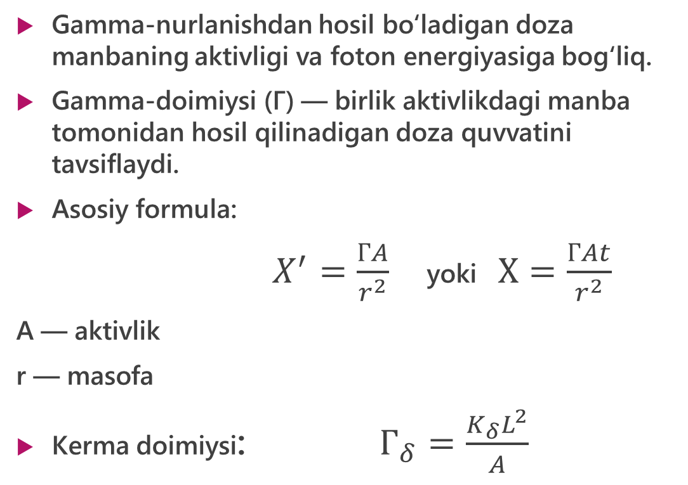
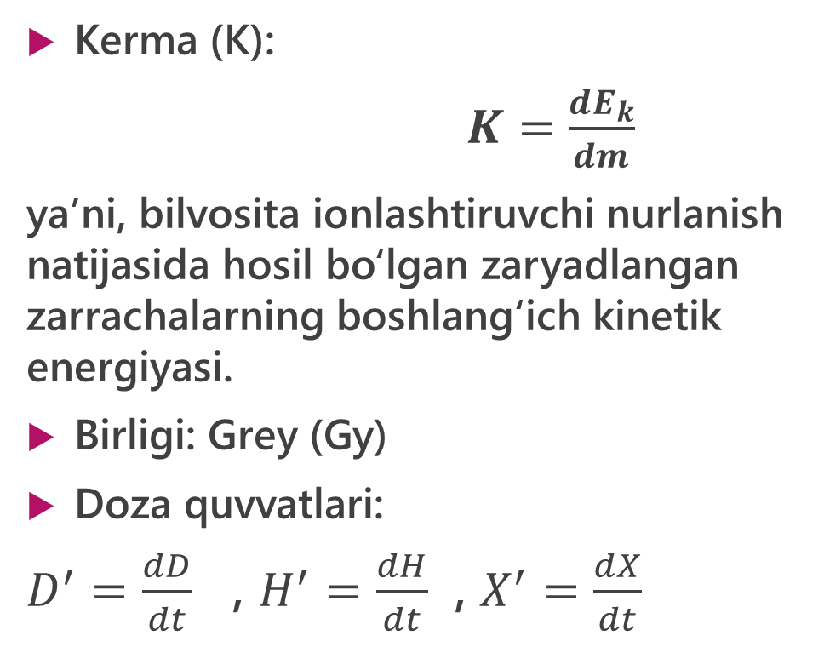
Kerma (K):
$K=\frac{dE_{k}}{dm}$​​
ya’ni, bilvosita ionlashtiruvchi nurlanish natijasida hosil bo‘lgan zaryadlangan zarrachalarning boshlang‘ich kinetik energiyasi.
Birligi: Grey (Gy)
Doza quvvatlari:
$D^{′}=\frac{dD}{dt}$ , $H^{′}=\frac{dH}{dt}$ , $X^{′}=\frac{dX}{dt}$
Gamma-nurlanishdan hosil bo‘ladigan doza manbaning aktivligi va foton energiyasiga bog‘liq.
Gamma-doimiysi (Γ) — birlik aktivlikdagi manba tomonidan hosil qilinadigan doza quvvatini tavsiflaydi.
Asosiy formula:
$X^{′}=\frac{ГA}{r^{2}}$ ​ yoki $X=\frac{ГAt}{r^{2}}$
A — aktivlik
r — masofa
Kerma doimiysi: $Г_{δ}=\frac{K_{δ}L^{2}}{A}$

Slide 26
Ionlashtiruvchi nurlanishning ruxsat etilgan darajalari
Radiatsion xavfsizlik me’yorlariga ko‘ra nurlanish oluvchilar 2 guruhga bo‘linadi:
xodimlar (A va B guruhlari)
aholi
Asosiy doza chegaralari:
Xodimlar (A guruhi):
  o‘rtacha 20 mSv/yil (5 yil davomida)
  maksimal 50 mSv/yil
Aholi:
  o‘rtacha 1 mSv/yil
  maksimal 5 mSv/yil
Organlar bo‘yicha chegaralar:
ko‘z gavhari: 150 mSv (xodimlar), 15 mSv (aholi)
teri: 500 mSv (xodimlar), 50 mSv (aholi)
Tabiiy fon va tibbiy nurlanish bu chegaralarga kiritilmaydi.
Umr davomida:
xodimlar: ≤ 1000 mSv (50 yil) aholi: ≤ 70 mSv (70 yil)
Homilador ayollar uchun ≤ 1 mSv/oy
Homiladorlik aniqlangach, ayol ionlashtiruvchi nurlanish bilan bog‘liq ishdan ozod qilinadi. B guruhi xodimlari uchun ruxsat etilgan nurlanish dozalari A guruhiga nisbatan 4 baravar kichik qilib belgilanadi.B guruhi xodimlari kamroq xavf ostida ishlaydiganlar hisoblanadi

Slide 27
Radiatsiyadan himoya vositalari:
Texnik vositalar — radioaktiv moddalar va ionlashtiruvchi nurlanishni belgilangan chegaralarda ushlab turish uchun mo‘ljallangan uskuna, inshoot va konstruksiyalarni o‘z ichiga oladi;
Radiatsion-gigiyenik vositalar — inson organizmiga radiatsion ta’sirni kamaytirish uchun mo‘ljallangan uskuna, inshootlar va shaxsiy himoya vositalarini o‘z ichiga oladi;
Axborot bilan ta’minlovchi vositalar — radiatsion xavfsizlikni sifatli ta’minlash uchun zarur bo‘lgan ma’lumotlarni olish, qayta ishlash, foydalanish va saqlashga xizmat qiluvchi barcha asboblar, datchiklar va ma’lumotlar bazasi tizimlarini o‘z ichiga oladi.

Slide 28
Nazorat qilinadigan zona xonalarining klassifikatsiyasi
Xodimlarga mumkin bo‘lgan radiatsion ta’sir darajasiga qarab, nazorat qilinadigan zonadagi barcha xonalar uch toifaga bo‘linadi:
I toifa — xizmat ko‘rsatilmaydigan (doimiy foydalanilmaydigan) xonalar;
II toifa — vaqti-vaqti bilan xizmat ko‘rsatiladigan xonalar;
III toifa — doimiy bo‘lish uchun mo‘ljallangan xonalar.
Xizmat ko‘rsatilmaydigan xonalar (I toifa)
Xizmat ko‘rsatilmaydigan xonalarda texnologik uskunalar va kommunikatsiyalar joylashtiriladi. Texnologik uskuna ishlayotgan vaqtda xodimlarning ushbu xonalarda bo‘lishi taqiqlanadi.
Xizmat ko‘rsatilmaydigan xonalar — bu qutilar, kameralar va boshqa germetik (yopiq) xonalar bo‘lib, ularda asosiy nurlanish manbalari va radioaktiv ifloslanish manbai bo‘lgan texnologik uskunalar hamda kommunikatsiyalar joylashtiriladi.
Bu xonalarning eshiklari quvvat rejimida ishlash vaqtida qulflanadi va sex (bo‘lim) egasi bo‘lgan ma’muriyat tomonidan muhrlanadi.

Slide 29
Davriy xizmat ko‘rsatiladigan xonalar(II)
Xodimlarning doimiy bo‘lishi uchun mo‘ljallangan xonalar (III toifa)
Davriy xizmat ko‘rsatiladigan xonalar — bu uskunalarga ekspluatatsion xizmat ko‘rsatish va ta’mirlash ishlari, shu jumladan texnologik uskunalarni ochish bilan bog‘liq ishlar bajariladigan xonalar, radioaktiv materiallarni yuklash va tushirish tugunlari, shuningdek radioaktiv chiqindilarni vaqtincha saqlash va olib chiqish xonalaridir.
Bu xonalarning eshiklari, ularda xodimlar bo‘lmagan paytda, qulflangan yoki boshqa yopish moslamalari bilan yopilgan bo‘lishi shart.
Xodimlarning doimiy bo‘lishi uchun mo‘ljallangan xonalar — bu operator xonalari, boshqaruv pultlari va boshqa shunga o‘xshash xonalar bo‘lib, ularda xodimlar butun smena davomida bo‘lishi mumkin.
Bu joylarda ish kuni davomida radiatsion ta’sir darajasi professional xodimlar uchun belgilangan ruxsat etilgan me’yorlardan oshmaydi.

Slide 30

Erkin kirish zonasi (EKZ) va nazorat qilinadigan kirish zonasi (NKZ) xonalari turli ranglarda bo‘yalishi kerak.
NKZning I–III toifalariga mansub xonalar va ularning eshiklari bir-biridan farqlanadigan rangda bo‘lishi lozim.
(ko‘pincha: I toifa — qizil, II toifa — sariq, III toifa — yashil)
NKZga kirish eshiklarida radiatsion xavf belgisi — maxsus ogohlantiruvchi belgi bo‘lishi shart.
Radiatsion xavf belgilari :
https://t3.ftcdn.net/jpg/01/97/42/02/360_F_197420276_zUIeWxrXOHxu98yRXKQ1ZQ1Q3tLLL1lA.jpg

Slide 31
Shaxsiy himoya vositalari (SHV)
Plyonkali maxsus kiyim polivinilxlorid (PVX) plastmassadan tayyorlanadi. U kislotalar va ishqorlarga nisbatan kimyoviy chidamlilikka, sovuqqa chidamlilik xususiyatiga ega bo‘lib, yuvish vositalari yordamida yaxshi dezaktivatsiya qilinadi. Ushbu kiyim kundalik maxsus kiyim ustidan kiyiladi. Odatda u pollar va uskunalarni (ularni ochmasdan) dezaktivatsiya qilish, maxsus kiyimlarni saralash va yuvish, suyuq va sochiluvchan radioaktiv muhitlarni olish va qayta ishlash ishlarida qo‘llaniladi.
• Rezina qo‘lqoplar ostiga, ularda uzoq vaqt ishlaganda, odatda paxtadan tayyorlangan qo‘lqoplar kiyiladi.
• Ko‘zlarni himoya qilish vositalariga organik shishadan tayyorlangan ko‘zoynaklar va himoya ekranlari kiradi. Ular kuchli beta-nurlanishga ega bo‘lgan uskunalar bilan ishlashda qo‘llaniladi.
• Nafas olish organlarini himoya qilish vositalari radionuklidlarning organizmga kirib qolishidan himoya qiladi. Ular filtrli va izolyatsion turlarga bo‘linadi.
Filtrli vositalarga respiratorlar va gazniqoblar kiradi. Ularda tashqi nafas olinadigan havo maxsus filtrlardan o‘tkazilib tozalanadi. Izolyatsion shaxsiy himoya vositalarida esa toza havo nafas olish zonasiga shlanglar orqali beriladi.

Slide 32
Radiatsion xavfsizlikni ta’minlashning asosiy prinsiplari:
• Miqdor bo‘yicha himoya — nurlanish manbalarining quvvatini eng kichik qiymatlarga kamaytirish;
• Vaqt bo‘yicha himoya — manbalar bilan ishlash vaqtini qisqartirish;
• Masofa bo‘yicha himoya — manbadan xodimgacha bo‘lgan masofani oshirish;
• Ekranlash (to‘siq bilan himoya) — ionlashtiruvchi nurlanishni yutuvchi materiallar yordamida nurlanish manbalarini ekranlash.
Vaqt bo‘yicha himoya
Bu usul manba bilan ishlash vaqtini qisqartirishga asoslanadi, bu esa xodimlar oladigan nurlanish dozasini kamaytirish imkonini beradi. Ushbu prinsip, ayniqsa, xodimlar kichik aktivlikka ega manbalar bilan bevosita ishlaganda tez-tez qo‘llaniladi.

Slide 33
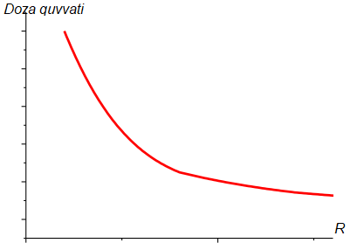
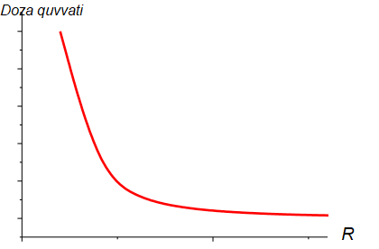
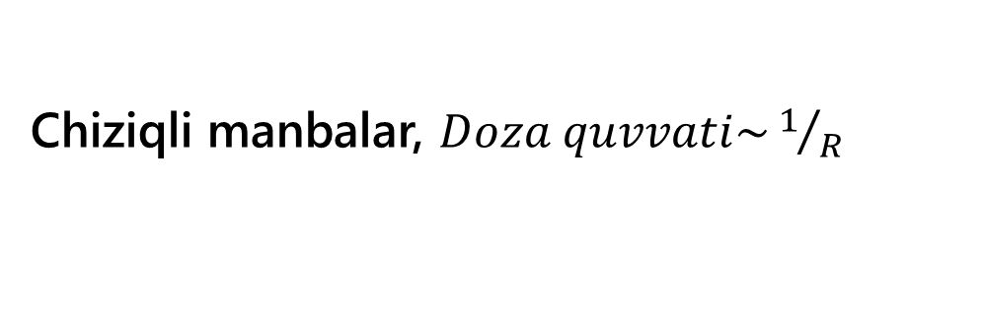
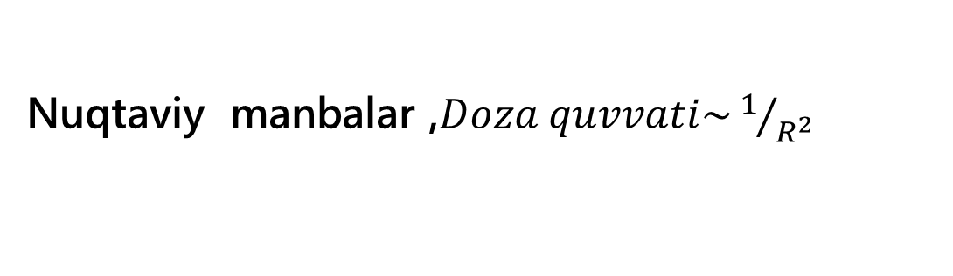

Masofa orqali himoya
Nuqtaviy manbalar ,$Doza quvvati\sim 1/{R^{2}}$
Chiziqli manbalar, $Doza quvvati\sim 1/R$
$$2$$

Slide 34
Ekranlar bilan himoya
Vaqt bo‘yicha himoya, radionuklidlar miqdori bo‘yicha himoya va masofa orqali himoya har doim ham nurlanish dozasini ruxsat etilgan (chegaraviy) darajagacha kamaytirishga yetarli bo‘lavermaydi. Chunki ishlab chiqarish sharoitida radioaktiv moddalar faolligini cheksiz kamaytirish, ish vaqtini cheksiz qisqartirish yoki manbagacha bo‘lgan masofani orttirish imkoniyati bo‘lmaydi.
Shu holatlarda xodimlarni himoya qilish uchun maxsus himoya ekranlari (himoya devorlari, bokslari, qoplamalar, seyflar, konteynerlar va boshqa jihozlar) qo‘llaniladi.
Ekranlar bilan himoya nurlanishdan himoyalanishning eng samarali usullaridan biridir. Ionlashtiruvchi nurlanish turiga qarab ekranlar turli materiallardan tayyorlanadi va ularning qalinligi nurlanish quvvatiga bog‘liq bo‘ladi.
Rentgen va gamma nurlanishdan himoya qilish uchun eng yaxshi ekranlar atom raqami (Z) katta va zichligi yuqori bo‘lgan materiallardir, masalan, qo‘rg‘oshin. Ular minimal qalinlikda kerakli susaytirish darajasini ta’minlaydi.
Arzonroq ekranlar esa qo‘rg‘oshinlangan shisha, temir, beton, temir-beton va suvdan tayyorlanadi.

Slide 35
Himoya materiali (ekran) tanlashni belgilovchi omillar
Himoya materialini tanlashda uning himoya, mexanik va kimyoviy xususiyatlari, massasi, hajmi va narxi hisobga olinadi.
– Himoya xususiyatlari deganda materialning nurlanishni sekinlashtirish va yutish qobiliyati, hamda ionlashtiruvchi nurlanish ta’sirida aktivlanish (radioaktiv bo‘lib qolish) xususiyati tushuniladi.
– Mexanik xususiyatlar — materialning mustahkamligi va o‘z shakl hamda o‘lchamlarini saqlab qolish qobiliyati.
– Kimyoviy xususiyatlar — ionlashtiruvchi nurlanishga, kimyoviy moddalarga chidamliligi, yong‘inga bardoshliligi va zaharsizligi.
Neytron yutgichlar:
– bor va bor qo‘shimchalari mavjud materiallar: borli po‘latlar, bural (bor alyuminiy qotishmasi), borli grafit, bor karbidi, bor bilan boyitilgan suv va beton, boritli suvoq, kadmiy va uning birikmalari.

Slide 36
Xulosa
Ionlovchi nurlanishni qayd qilish va undan himoyalanish masalalari zamonaviy yadro fizikasi, tibbiyot hamda sanoatning muhim yo‘nalishlaridan biri hisoblanadi. Ionlovchi nurlanishni aniqlash uchun turli xil metodlar — ionizatsion, sintsillyatsion, yarimo‘tkazgichli hamda trekli detektorlar qo‘llanilib, ular nurlanishning turini, energiyasini va intensivligini aniqlash imkonini beradi. Har bir metodning o‘ziga xos afzallik va cheklovlari mavjud bo‘lib, ular amaliy vazifalarga qarab tanlanadi.
Ionlovchi nurlanishdan himoyalanish esa radiatsion xavfsizlikni ta’minlashning asosiy sharti hisoblanadi. Tashkiliy, gigiyenik va individual himoya vositalari radiatsion xavfsizlikni kompleks tarzda ta’minlaydi. Neytronlar uchun maxsus yutgich materiallardan foydalanish esa qo‘shimcha himoya darajasini yaratadi.
Umuman olganda, ionlovchi nurlanish bilan ishlashda aniqlash metodlari va himoya choralarining to‘g‘ri tanlanishi inson salomatligini saqlash, ishlab chiqarish jarayonlarining xavfsizligini ta’minlash va atrof-muhitni muhofaza qilishda hal qiluvchi ahamiyat kasb etadi.

Slide 37
Foydalanilgan manbalar:
{1} https://en.wikipedia.org/wiki/Ionizing_radiation
{2}https://lib.sgugit.ru/IRBISFULLTEXT/UMK/200501/2%20семестр/Физика/200501%20Курс%20лекций%205%20Физика%202005/18-4.html
{2} https://rsmu.ru/fileadmin/templates/DOC/Faculties/PF/Phys-mat/l_detektory.pdf
{3} https://elib.osu.ru/bitstream/123456789/10382/1/Ефремов.pdf
{3} https://smkachan.nanoscience.by/bntu/nuclear/shielding/lecture_2_7.pdf

